Slide 1
Domovinski rat 1991.-1995.
Stanislav Linić
brigadir HV u mirovini

Slide 2
RAT JE ...
NAJVIŠA FORMA SUKOBA- ORUŽANO NASILJE
NIJE IZOLIRAN SAMO NA ORUŽANO NASILJE
RAT JE DIO DALEKO ŠIRE PRIČE
Počinje ranije od oružanog sukoba
Završava mnogo kasnije nego što prestane oružano nasilje
CILJ RATA određuje POLITIKA
Do rata ne dolazi spontano - RAT JE DOBRO I DUGO PLANIRANI ČIN
Rat je produženje politike drugim sredstvima /Clauzewitz/
RAT JE ORUŽJE POLITIKE

Slide 3
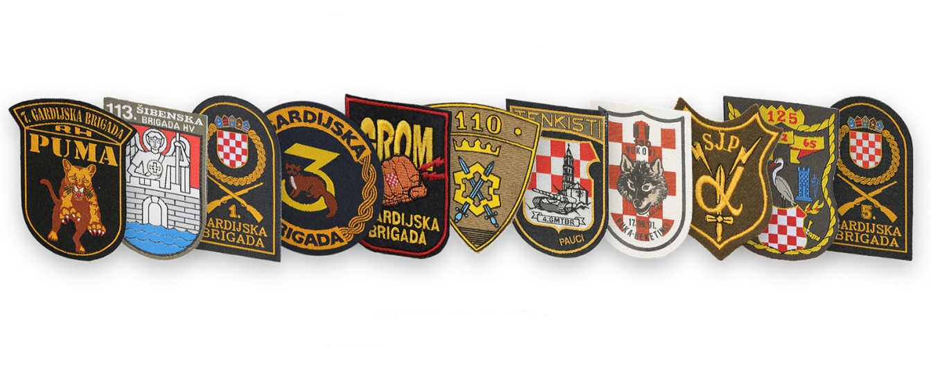
Sadržaj izlaganja:
DESETLJEĆE DRAMATIČNIH PROMJENA (svijet, šira i bliža okolina)
RASPAD federalne države
PRIPREME ZA RAT
Početak oružanog sukoba
PAD VUKOVARA-POČETAK KRVAVOG RATA
stvaranje i razvoj Hrvatske vojske U UVJETIMA AGRESIJE
OPERACIJE HV
završnA operacijA HV

Slide 4
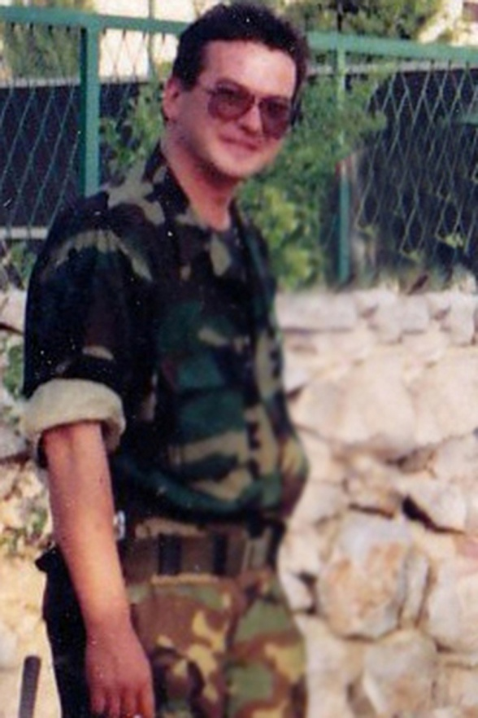
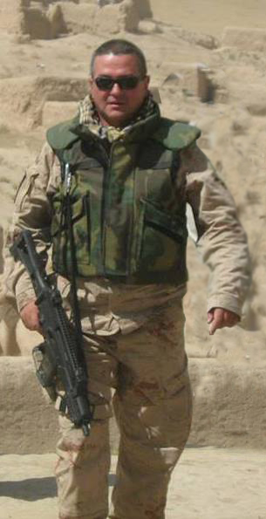
Stanislav Linić,
brigadir HV u mirovini, magistar inženjer aeronautike, rođen 13.10.1957. u Rijeci
OBRAZOVANJE:
Zrakoplovna vojna gimnazija Mostar 1975
Zrakoplovna vojna akademija Zadar 1979
US Army Command and General Staff College, Ft Leavenworth KS 2000
NATO SCHOOL Oberammergau: Operativno planiranje 2005
CENTAR VOJNIH ŠKOLA KRALJEVINE NORVEŠKE: Zapovijedanje u mirovnim operacijama 2007
VOJNA KARIJERA
Sudionik Domovinskog rata 1991.-1995.
ZP KARLOVAC /1991-1992/
9.gardijska brigada /1992-1994/
128.brigada HV /1994-1995/
Poslije rata:
Zapovjednik brigade /1998-1999/
Načelnik G 3 i G 2 5.Korpusa HKoV /1999-2003/
JFC HQ NAPLES /2003-2005/
Uprava za obavještajne poslove GS OS RH /2005-2008/
ZAPOVJEDNIK 11.HRVCON U MISIJI ISAF /2008/
U mirovini od 2009.godine
‘91.
‘08.

Slide 5
DESETLJEĆE DRAMATIČNIH PROMJENA U SVIJETU I OKO NAS
1980-1991.
Krah SSSR-a,
Raspad Varšavskog ugovora
Kraj hladnog rata
Raspad višenacionalnih država
Raspad pol.sistema u istočnoj Europi
Ujedinjenje Njemačke
Početak Zaljevskog rata
Sukob u Jugoslaviji polako prelazi u krvavi rat

Slide 6
Europa do 24.09.1990. -do pada Berlinskog zida
Strateški pravci koji vode preko Jugoslavije

Slide 7
Kraj „HLADNOG RATA „ u Europi
24.09.1990. pad Berlinskog zida
03.10.1990. ujedinjenje Njemačke
Raspad višenacionalnih država
VARŠAVSKI UGOVOR VIŠE NE POSTOJI
SSSR VIŠE NE POSTOJI

Slide 8
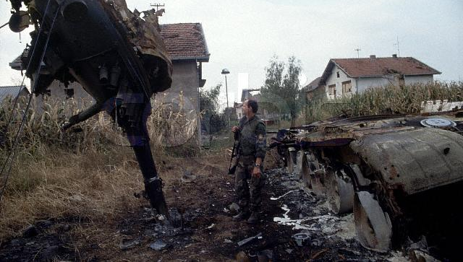
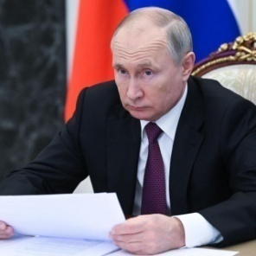
RAT U HRVATSKOJ
RAT NIJE PROGLAŠEN
STVARNI AGRESOR ZVANIČNO “NIJE U RATU”
RATUJE :
“UGROŽENA MANJINA” SA CILJEM DA SE PRIKLJUČI “SVOJOJ MATIČNOJ ZEMLJI”
“MATIČNA ZEMLJA” VOJNO I EKONOMSKI POMAŽE POBUNJENIKE
RAT JE POČEO DAVNO PRIJE ORUŽANE AGRESIJE
HYBRID WARFARE
Simultana i prikladna upotreba kompleksne kombinacije nacionalne moći države:
konvencionalnog naoružanja,
asimetričnog ratovanja,
terorizma
kriminala
informacijskog ratovanja
diplomatske aktivnosti
u borbenom prostoru za postizanje političkih ciljeva.

Slide 9
ZA ONOGA TKO JE POČEO- RAT NA PROSTORIMA BIVŠE JUGOSLAVIJE-JEDAN RAT I IMA JEDAN CILJ
JEDINSTVEN TERITORIJ
JEDINSTVENE SNAGE
SRPSKE SNAGE (tzv. JNA, Vojska RSK, Vojska RS,paravojne snage)
-Pobunjenici u dijelovima RH sa srpskim življem
JEDINSTVENA ZAPOVJEDNA STRUKTURA
JEDINSTVENA LOGISTIKA
JEDINSTVEN CILJ
PROKLAMIRANI CILJ: Zaštita interesa Srba u Jugoslaviji
STVARNI CILJ: Stvaranje Velike Srbije zauzimanjem vitalnih dijelova hrvatskog teritorija (Slavonija, Hrvatsko primorje) i Bosne i Hercegovine
MAKSIMALISTIČKI CILJ - VELIKA SRBIJA
MINIMALISTIČKI CILJ - REPUBLIKA SRPSKA
STRATEGIJSKI CILJ SRBIJE (IAKO MINIMALISTIČKI) JE IPAK OSTVAREN: REPUBLIKA SRPSKA- SRPSKA DRŽAVA ZAPADNO OD DRINE

Slide 10
JUGOSLAVENSKA FEDERACIJA nefunkcionalna država
NEFUNKCIONALNO VOĐENJE DRŽAVE
PREDSJEDNIŠTVO (6+2)
NEFUNKCIONALNA VLADA
JEDNOPARTIJSKI SUSTAV SKJ (6+2+1)
Neriješeni povijesni problemi
Podjela kršćana /rimokatolici-zapad i pravoslavci-istok/
Posljedice turskih osvajanja /tri konfesije: rimokatolici, pravoslavci i islam/
Ostaci problema iz 2.SR
POLOŽAJ RH
POLITIČKI OKVIR UNUTAR KOJEG JE ORGANIZIRANA JUGOSLAVIJA POSTAJE PREUZAK ZA ČLANICE FEDERACIJE /NE SVE/-
ZAHTJEV ZA NOVIM ODNOSIMA UNUTAR FEDERACIJE UGAVNOM IZ “ZAPADNIH REPUBLIKA”
TRAVANJ 1971.-HRVATSKO PROLJEĆE
SUŠTINA SUKOBA – GOSPODARSKA NERAVNOPRAVNOST /VESELICA, ĐODAN/
1972.- PROPAST HRV. PROLJEĆA
1974.- NOVI USTAV – IZNUĐENE PROMJENE
1983. PRVI PUT NA VIDJELO IZLAZE VELIKI EKONOMSKI PROBLEMI
Veliki jugoslavenski inozemni dug: oko 19 milijardi dolara
Postroženi uvjeti međunarodnih financijskih ustanova o vraćanju duga.
INFLACIJA
?
KOMBINACIJA:
RASPAD SVIH INTEGRATIVNIH FAKTORA
PROMJENA STRATEGIJSKOG OKRUŽENJA

Slide 11
POČECI POLITIČKIH PROMJENA U HRVATSKOJ I UVOD U RAT DRAMATIČNI DOGAĐAJI SE NIŽU NEVJEROJATNOM BRZINOM I U UZROČNO-POSLJEDIČNOJ SU VEZI

Slide 12
1990. PRVI VIŠESTRANAČKI IZBORI U REPUBLICI HRVATSKOJ
(22.-23.IV.) i ( 6.-7.V.)
Na prvim višestranačkim izborima u Hrvatskoj (nakon 1938.), uvjerljivo je pobijedila Hrvatska demokratska zajednica (HDZ).
30.Svibanj 1990. PRVI VIŠESTRANAČKI SABOR RH
Održana je konstituirajuća sjednica višestranačkoga Sabora SRH
za predsjednika Predsjedništva SRH Sabor je izabrao dr. Franju Tuđmana.
Srpska demokratska stranka (SDS) suspendirala je odnose s Hrvatskim saborom,

Slide 13
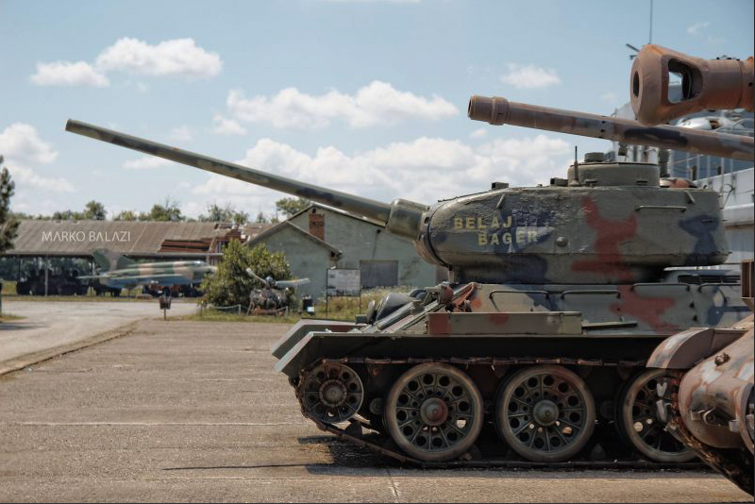
Svibanj 1990. ODGOVOR NA VIŠESTRANAČKE IZBORE
Prema nalogu Saveznog sekretarijata za narodnu obranu (SSNO) iz Beograda, Hrvatskoj je oduzeto naoružanje Teritorijalne obrane (TO) i smješteno u skladišta JNA
TO Hrvatske
240.000 vojnika s ratnim rasporedom,
200.000 pušaka raznih tipova,
oko 1400 minobacača raznih kalibara,
oko 10.000 ručnih bacača,
oko 500 protuoklopnih raketnih sustava,
velik broj topova i velike količine minsko-eksplozivnih sredstava i vojne opreme;
sačuvano samo ono što se nalazilo pod izravnom kontrolom republičke (hrvatske) izvršne vlasti - oko 9000 cijevi raznih kalibara.
Slovenija je uspjela zadržati oko 30% oružja svoje TO

Slide 14
DRAMATIČNI PROSINAC 1990.GODINE
22.12.1990. BOŽIĆNI USTAV RH
Sabor Republike Hrvatske proglasio je novi Ustav RH (Božićni ustav)
trodioba vlasti
zakonodavna
izvršna
sudska
polupredsjednički sustav.
28.12.1990.-SRBIJA UPADA U MONETARNI SUSTAV SAVEZNE DRŽAVE
Srbija se zadužuje kod NB Srbije za oko 1,4 milijardi USD
Samostalni upad u monetarni sustav federalne države
Pripreme za rat

Slide 15
Deklaracija o uspostavi suverene i samostalne Republike Hrvatske
1991. g
(25.VI.) U skladu s voljom građana izraženom na referendumu, Sabor RH usvojio je Deklaraciju o uspostavi suverene i samostalne Republike Hrvatske (s odgodom stupanja na snagu za 3 mjeseca);
granice RH postale su državne.
Samostalnost i neovisnost proglasila je i Slovenija.
(26.VI.) Republiku Hrvatsku je, kao samostalnu državu, priznala Slovenija (istodobno je i Hrvatska priznala Sloveniju).
(30.VII.) Litva je priznala Hrvatsku.
ODGOVOR KOJI JE USLIJEDIO DRUGI DAN BIO JE VEĆ DAVNO PRIPREMLJEM

Slide 16
Napad JNA na Sloveniju
(27.VI.) Počela je oružana agresija JNA na Sloveniju; nakon 5 dana sklopljeno je primirje.
U sukobima u Sloveniji poginulo je 65 ljudi:
37 pripadnika JNA,
12 pripadnika slovenske TO i policije te
16 civila (od toga desetorica stranaca, vozača kamiona, koji su bili blokirani na cestama);
ranjeno je 330 osoba.
Tenkovi JNA divljali su po osječkim ulicama.
DAN POSLIJE
NAPAD JNA NA SLOVENIJU

Slide 17
JNA SE POVLAČI-ISHOD RATA U SLOVENIJI
10 dana rata
Snage JNA pod punom ratnom spremom povlačile su se iz Slovenije preko slobodnog hrvatskog teritorija.
Kolone kamiona i vlakova JNA nisu nastavile put Srbije, nego su pošle na područja pod nadzorom pobunjenih hrvatskih Srba (Banovina, Kordun i Zapadna Slavonija).
Stvarna namjera vojnoga vrha je bila uvući Hrvatsku u rat, i tako JNA dati „legitimitet“ i „legalitet“ za djelovanje.
Sa stajališta strategije: SIMULIRANI RAT
Prema postavkama ratovanja-nedvojbeno simuliran:
po snagama koje su u njemu sudjelovale,
po vremenu trajanja,
po brzom dogovoru o njegovu prekidu.
„SIMULIRANI RAT”
Gubici :
JNA:
65 poginulih vojnika,
31 tenk i 230 borbenih vozila.
Slovenska strana
16 poginulih vojnika
6 civila.

Slide 18
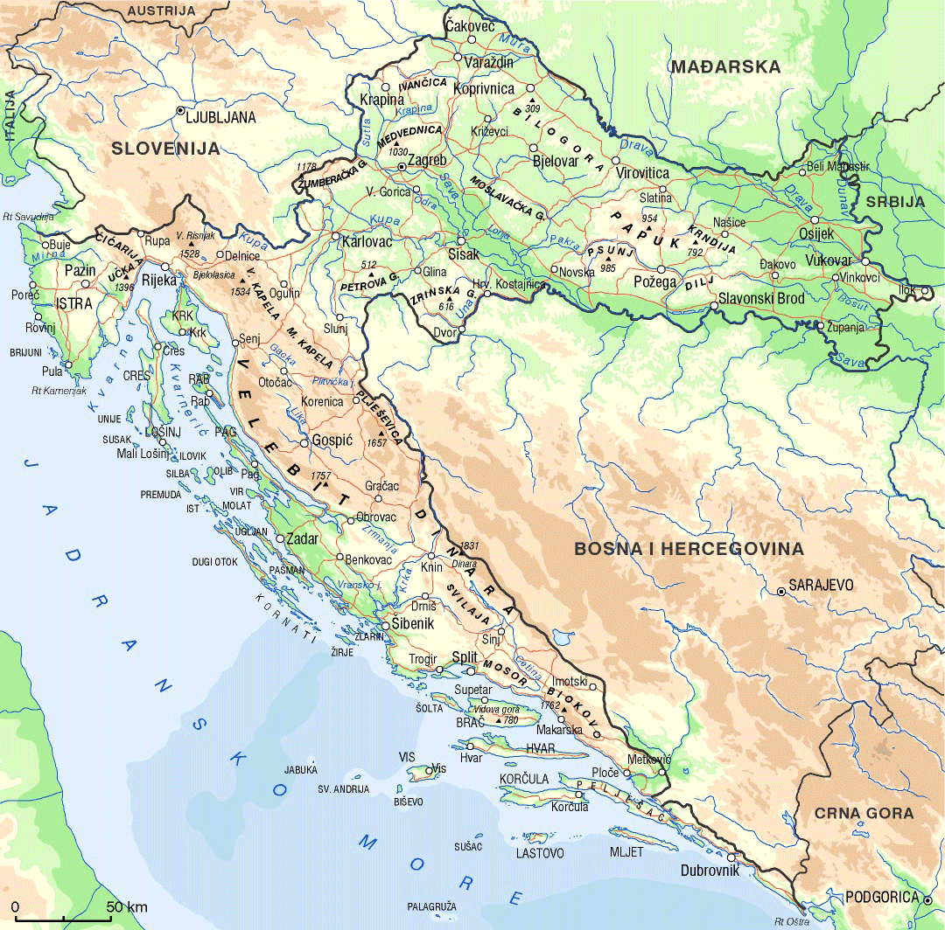
SRPANJ 1991. Uvod u otvoreni rat
ISTOČNA SLAVONJA / PRIPREMA ZA VUKOVAR/
uspostavljene su terorističke baze srpskih ekstremista za napade na Osijek, Vinkovce i Vukovar te okolna sela.
DALMACIJA:
„MARTIĆEVA MILICIJA” okupirala sela Bratiškovce, Plastovo, Dobrijeviće i Gardijane (25.VI.),
BANOVINA:
uz pomoć JNA, blokiran Dvor na Uni (25.VI.) i napadnuta policijska postaja u Glini

Slide 19
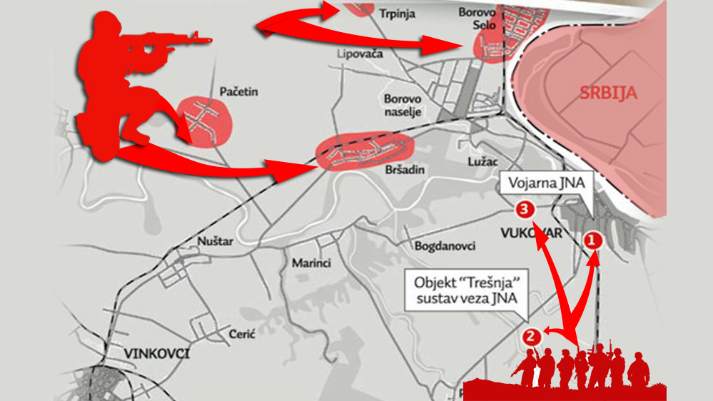
SRPANJ-LIPANJ 1991.GODINE

Slide 20
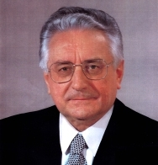
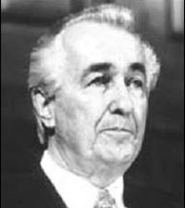
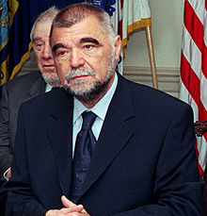
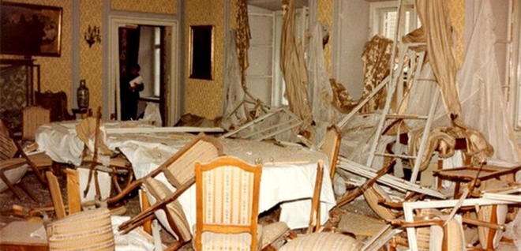
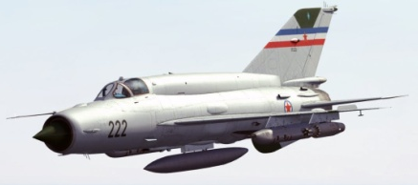
7-LISTOPAD 1991. NEZAPAMĆEN POKUŠAJ FIZIČKE LIKVIDACIJE POLITIČKOG VRHA
Zrakoplovi JNA (JRV) raketiraju Banske Dvore
Sastanak
predsjednik Predsjedništva SFRJ S. Mesić –Vrhovni zapovjednik OS SFRJ
predsjednik SIV-a (Vlade) SFRJ A. Marković-pod kojim je formalno SSNO (Ministarstvo obrane SFRJ)
predsjednik Republike Hrvatske F. Tuđman –izabran na demokratskim višestranačkim izborima
PREDSJEDNIK RH
PREDSJEDNIK SIV
PREDSJEDNIK PREDSJEDNIŠTVA SFRJ
Tko kontrolira JNA ?
Tko je mogao zapovjediti da se napadne:
Predsjednik Predsjedništva SFRJ, šef države i Vrhovni zapovjednik OS SFRJ?
Predsjednik Vlade SFRJ?
Predsjednik jedne od federalnih jedinica SFRJ?

Slide 22
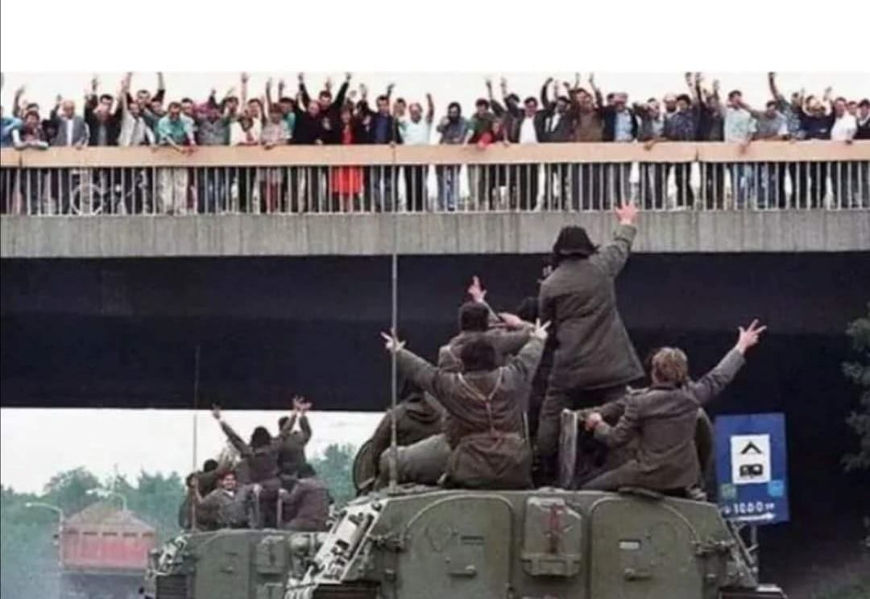
„Velika Srbija”- što je dovelo do toga da u Beogradu prije 30 godina ovako ispraćaju tenkove koji idu na Vukovar?

Slide 23
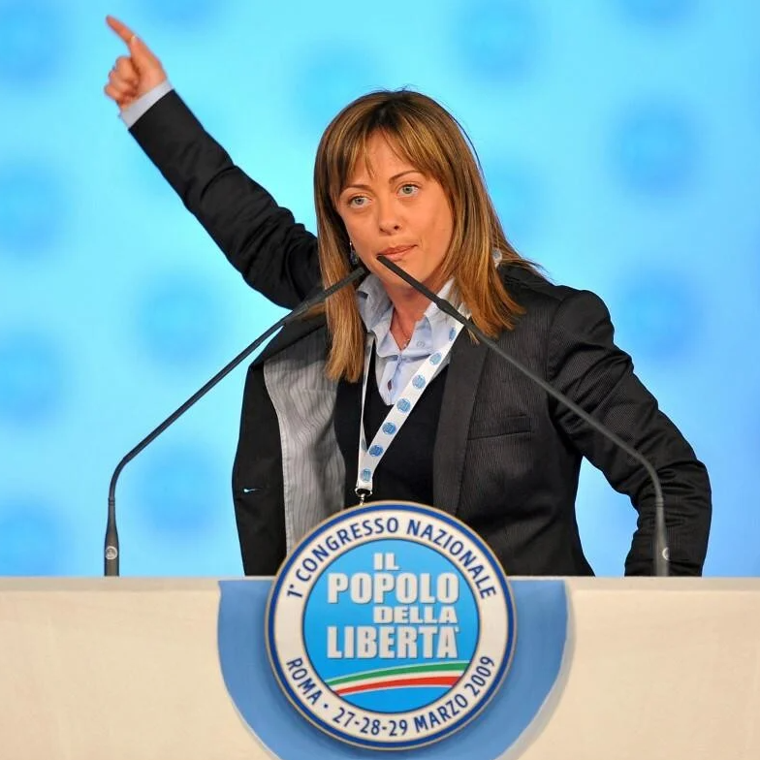
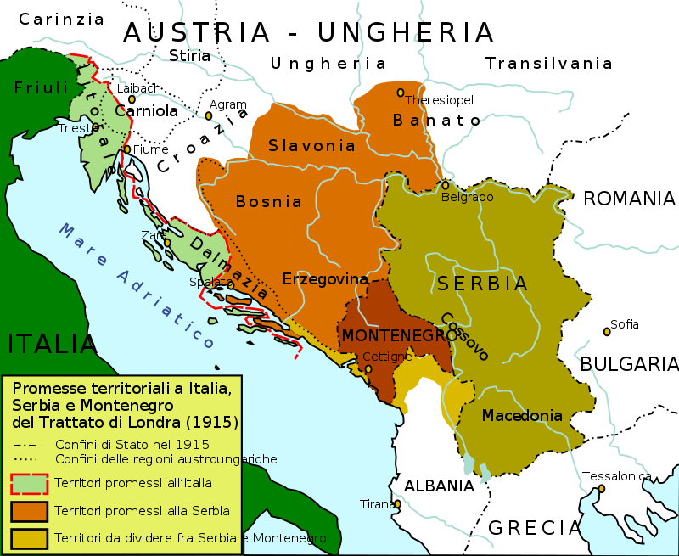
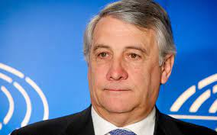
GENEZA IDEJE O „VELIKOJ SRBIJI”
1844-NAČERTANJE-ILIJA GARAŠANIN
1849-SRBI SVI I SVUDA- VUK KARADŽIĆ
1915-Londonski ugovor
tajni sporazum između zemalja Antante (Velike Britanije, Francuske i Rusije) i Italije,
Dijelovi Hrvatske i Bosne i Hercegovine koji su obećani Srbiji i Crnoj Gori uvelike se poklapaju s agresivnim planovima o tzv. Velikoj Srbiji
1939-POKRET “SRBI NA OKUP”
NDH još nije bila proglašena i uspostavljena
Snažan utjecaj vojnih krugova i SPC
CILJ: stvaranja srpske „Krajine“ (!) kao posebne teritorijalne oblasti, koja bi okupila sve Srbe u Hrvatskoj i zapadnoj Bosni i pripojila se „srpskom dijelu“ države.
1986-MEMORANDUM SANU
GIORGIA MELONI
Notes:
VELIKA SRBIJA
Geopolitički dio srpske nacionalne ideologije koji se temelji na problematičnim interpretacijama kulture i povijesnoga nasljeđa je radikalizirao najznačajniji srpski jezični i kulturni reformator Vuk Karadžić.
Prvu i najvažniju formulaciju ideja Velike Srbije dobija u djelu srbijanskoga ministra Ilije Garašanina "Načertanije", nastalom 1844.
U suštini, radi se o planu promidžbe srpskoga imena, kulture i nacionalnoga identiteta, ponajviše među Hrvatima i Bošnjacima muslimanima, te u čekanju pogodnoga trenutka raspada Osmanskoga carstva e da bi se stvorilo moćno srpsko carstvo.
Otprilike u isto vrijeme (1849.) objavljen je drugi temeljni spis velikosrpske ideologije, napis «Srbi svi i svuda» srpskoga jezikoslovca i nacionalnoga ideologa Vuka Karadžića.
Kao zaključak za razdoblje konca 19. i početka 20. stoljeća moglo bi se reći sljedeće: većina srpske inteligencije (npr. svjetski ugledni geograf Jovan Cvijić i slavist Aleksandar Belić) je stajala na velikosrpskim pozicijama, tj. težila je stvoriti srpsku nacionalnu državu na područjima Makedonije, Kosova, Bosne i Hercegovine i Hrvatske. Protagonisti tih ideja nijekali su nacionalnu opstojnost Hrvata i Makedonaca, upravo se rasistički odnosili prema Albancima na Kosovu i Makedoniji, a Bošnjake muslimanima su nakanili raseliti ili prevesti na srpsko pravoslavlje.
U doba komunističke Jugoslavije velikosrpski program je zamro, jer su srpski nacionalni interesi bili uglavnom zadovoljeni u ondašnjoj FNRJ/SFRJ, dok su ekstremistički planovi uglavnom svedeni na retoriku četničke i rojalističke emigracije. No, poslije smrti Josipa Broza Tita (1980.) i izbijanja albanske iredentističke pobune na Kosovu, te neuspjeha da se ta pobuna uguši mješavinom mjera «mrkve i batine», srpski nacionalni pokret jača sredinom 1980-ih.
Najznačajniji dokument koji potječe iz toga razdoblja je tzv. "Memorandum SANU", tj. šapirografirani tekst nacionalno-političkoga projekta iz 1986. Taj je tekst, bar u dijelovima, dostupan na vanjskim poveznicama. Za ovu je priliku dovoljno reći da su osnovne teze Memoranduma:
SFRJ kao «tamnica srpskoga naroda»;
Srbi kao narod potlačeni i izvrgnuti denacionalizaciji i eksploataciji;
granice među republikama umjetne su tvorevine koje su iscrtali dominantni hrvatski i slovenski komunisti, kao i njihovi srpski anacionalni poslušnici.
Raspadom Saveza komunista Jugoslavije, demokratskim višestranačkim izborima u Jugoslaviji, kao i slomom komunizma i Sovjetskoga imperija, pokazalo se da su te težnje nerealne, tj. da se «ostalima» ne može vladati preko jednopartijskoga sustava. Stoga je nakon kratkoga rata u Sloveniji u lipnju 1991. velikosrpski pokret krenuo u totalni rat za ostvarenje granica koje su uglavnom odgovarale onima iscrtanima na Moljevićevoj karti.

Slide 24
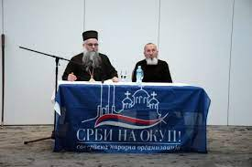
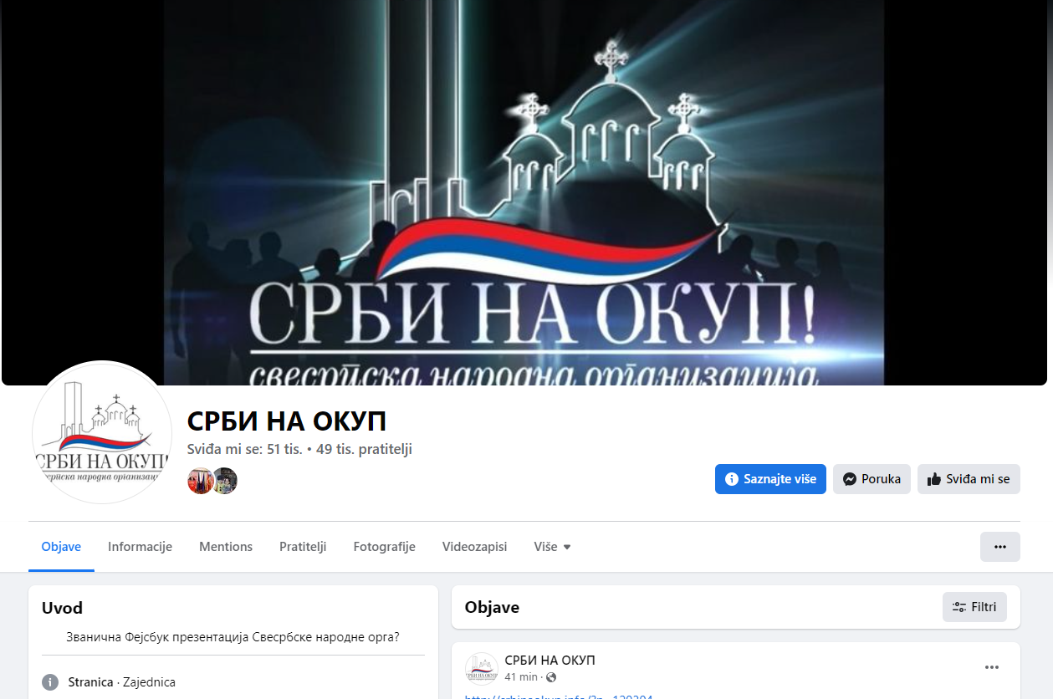
1989.Godina PONOVNO “SRBI NA OKUP”
Skupljanje potpisa u Kninu za odcjepljenje od Hrvatske i pripajanje Vrbaskoj banovini
Uz puno angažiranje srpskih crkvenih općina u
Vukovaru,
Trpinji
Negoslavcima
Boboti
Gabošu
Mikluševcu
Dalju
Bijelom Brdu
Erdut.

Slide 25
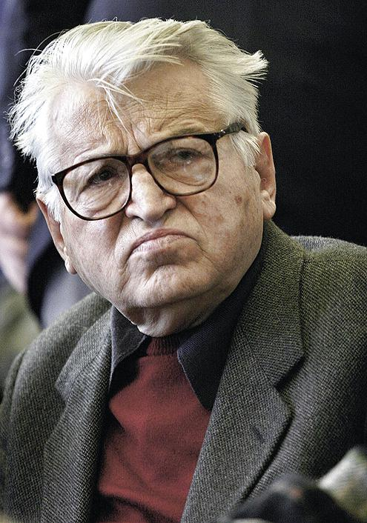
Strategija za provedbu ideje o Velikoj Srbiji
1986. MEMORANDUM SANU: osuvremenjeni strateški program srpske inteligencije koji određuje rješavanje srpskog pitanja unutar Jugoslavije.
STRATEGIJA:
CILJ: VELIKA SRBIJA
NAČIN: KOMBINACIJA POLITIČKOG PRITISKA I VOJNE INTERVENCIJE
SREDSTVA: MILOŠEVIĆ, JNA I POBUNJENI SRBI U HRVATSKOJ I BiH
POTPUNO JE JASNO DA promjena granica nije moguća bez vojne sile.

Slide 26
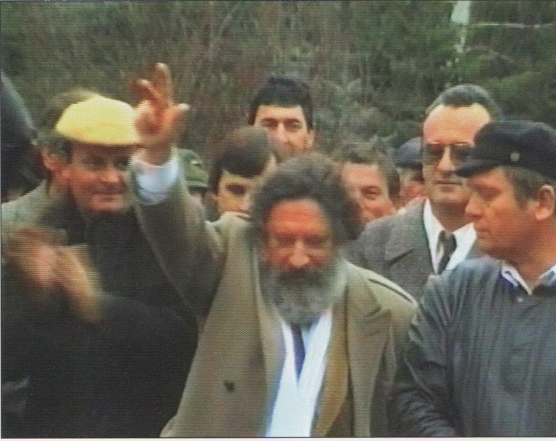
1988. POČELI „MITINZI SOLIDARNOSTI” I „DOGAĐANJA NARODA”-”ANTIBIROKRATSKA REOLUCIJA”
(9.VII.) U Novom Sadu održan je prvi “miting solidarnosti” sa Srbima iz Kosova.
Mitinzi (tzv. događanja naroda) šire se zatim po drugim gradovima Vojvodine i Srbije, a prenose se i u druge republike - “antibirokratska revolucija”
do kraja 1988.godine održano je 60
Uslijedile su smjene i ostavke političkih čelništva
SAP Vojvodine
SAP Kosova
SR Crne Gore
na važnije političke pozicije dovedene su osobe spremne na pokornost Slobodanu Miloševiću i provođenje velikosrpske politike.
1989.-četnikovanje kod KNINA
(9.VII.) Kod crkve Lazarice na Kosovu polju kraj Knina, vjersko slavlje pretvorilo se u politički skup Srba iz Hrvatske i drugih republika.
Na skupu su dominirala četnička obilježja i velikosrpske parole
Ovo je Srbija,
Ne damo te zemljo Obilića, ne damo te bez krvoprolića.

Slide 27
Preustroj Oružanih snaga SFRJ- PLAN „JEDINSTVO”
KAKO PREOBLIKOVATI VOJSKU?
od 1969. OS su imale dvije zakonski ravnopravne komponente:
Jugoslavensku narodnu armiju (JNA)
republičke Teritorijalne obrane (TO).
JNA je bila savezna vojska čija je mirnodopska komponenta imala zadaću onemogućiti strategijsko iznenađenje,
TO je bila ratna vojska, koja je u miru imala tek malu jezgru po raznim “štabovima”.

Slide 28
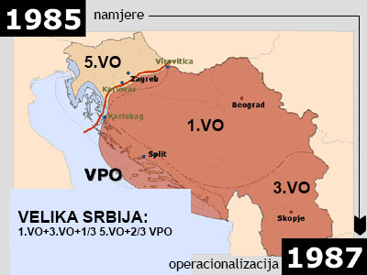
Plan „JEDINSTVO”-prvo kršenje Ustava iz 1974. REPUBLIČKA VODSTVA ISKLJUČENA IZ SUSTAVA ZAPOVIJEDANJA SNAGAMA T0
Oružane snage SFRJ su centralizirane
ustrojbeno
zapovjedno
Umjesto šest armija JNA imala
tri vojne oblasti (VO) na kopnu
Vojnopomorska oblast
Ratno zrakoplovstvo i protuzračna obrana ( 3 korpusa)
POSLJEDICA:
republička vodstva isključena su iz sustava zapovijedanja snagama TO, koje su, protivno Ustavu SFRJ iz 1974., podređene zapovjedništvima JNA,
teritorij Hrvatske podijeljen je između više zapovjedništava.
Donošenje Strategije ONO i DSZ
CILJ PREUSTROJA:
Veljko Kadijević: Podjelom na vojišta prevazići administrativne granice republika i pokrajina
ALI...ŠTO KAŽE USTAV IZ 1974. O GRANICAMA REPUBLIKA?
„Strategija ONO i DSZ“ 1985.
značajno naglašava svaki oblik destabilizacije društveno političkog ustroja i ekonomskog sustava.
Prema toj strategiji JNA kao oružana sila za zaštitu teritorijalnog integriteta preoblikuje se u vojsku za očuvanje političkog sustava.
ČETVRTO POGLAVLJE: „VANREDNE PRILIKE”: SPREGA „UNUTRAŠNJEG” I „VANJSKOG” NEPRIJATELJA
uporaba snaga JNA moguća je na dva načina:
demonstracija sile i prijetnja njezinom uporabom u žarištima izražavanja neprijateljske djelatnosti;
izravno sudjelovanje dijela JNA u otklanjanju "vanrednih prilika" i njima izazvanih posljedica.
?

Slide 29
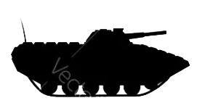
Raspored i jačina snaga JNA 1991.godine
 | Tenkovi 1900
 | Izv. Okl. Vozilo 240
 | BVP 490
 | OT 500
 | Topn. Iznad 105mm 1934
 | PO top 1800
 | MB 6000
 | Avioni 450
 | Helikopteri 200
 | Podmornica 11
 | RČ i topovnjače 15
 | Torp čamci 14
 | Ostali brodovi 80
Of | 25 100
Podof | 20 000
Vojn | 201 000
Svega | 246 000
U ratu | 1 060 000
31.K
1.VO
14.K
32.K
KRV i PVO
5.VO
10.K
12.K
5.K
13.K
5.VPS
5.K
17.K
1.K
9.K
5.VOJNA OBLAST - ZAGREB
Pristožerne postrojbe
Korpusi:
10.Korpus Zagreb
13. Korpus Rijeka
14. Korpus Ljubljana
31. Korpus Maribor
32. Korpus Varaždin
Veličina:
Zagrebački i Ljubljanski korpus: po oko 11 000 pripadnika
Riječki korpus: oko 4 000 pripadnika
288.motorizirana brigada Postojna: 2370 pripadnka
13.proleterska brigada Ilirska Bistrica: 1757 pripadnika
4.K
8.VPS
VPO
FLOTA
9.VPS
2.K

Slide 30
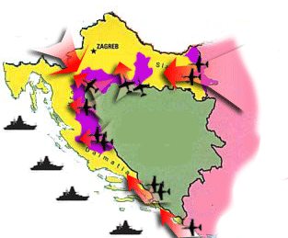
STRATEGIJSKA ZAMISAO I MANEVAR SNAGA U 4 KLJUČNE TOČKE
1.-POBUNITI “UGNJETAVANO”
SRPSKO STANOVIŠTVO…
…I TAKO DODATNO UGROZITI OSJETLJIVE OPERATIVNE SMJEROVE
SA “JNA” RAZDVOJITI POBUNJENO SRPSKO STANOVNIŠTVO
OD HRVATSKOG – U STVARI UTVRDITI GRANICE POBUNJENIKA
I NJIHOVOG “TERITORIJA” UNUTAR REPUBLIKE HRVATSKE
2.-RAZORUŽATI TERITORIJALNU OBRANU
3.- NAPADIMA SA
KOPNA I IZ ZRAKA TE BLOKADOM
POM.PROMETA
PRESJEĆI TERITORIJ NA NEKOLIKO SMJEROVA
ONEMOGUĆITI PREGRUPIRANJE SNAGA I OBRANU ODSJEČENIH DžEPOVA, PRVENSTVENO SLAVONIJE I DALMACIJE
SLOMITI VOJNI OTPOR
STVARNI CILJ
4.- “VELIKA SRBIJA”

Slide 31
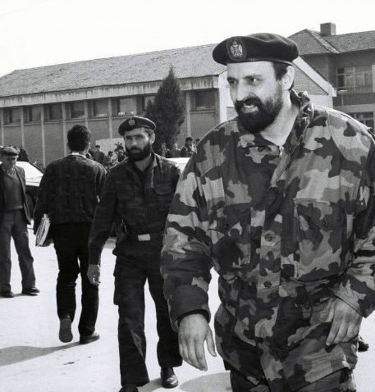
ŠTO SE DOGAĐA U TO VRIJEME U HRVATSKOJ?

Slide 32
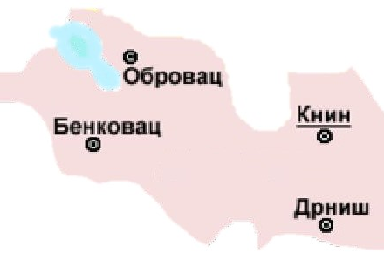
Veljača i ožujak 1990. Mitinzi se nastavljaju
Mitinzi Srba (iz Hrvatske, BiH, Srbije) zaoštrili su političku situaciju u Hrvatskoj;
Karlovac (4.II.),
Petrova gora (4.III.).
27.Lipanj 1990. Osnivaju se Zajednice općina sjeverne Dalmacije i južne Like
Skupština općine Knin donijela je odluku o osnivanju tzv. Zajednice općina sjeverne Dalmacije i južne Like, kojoj mogu pristupiti i druge hrvatske općine sa srpskim stanovništvom

Slide 33
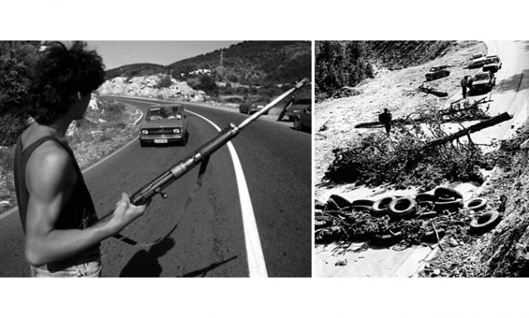
17.KOLOVOZ 1990. REFERENDUM O SRPSKOJ AUTONOMIJI I POČETAK OTVORENE ORUŽANE POBUNE PROTIV LEGALNO IZABRANE VLASTI U RH
Počinje
BALVAN REVOLUCIJA
Na području Knina, Benkovca i Obrovca organizirano su zapriječeni prometni pravci
JNA je spriječila helikoptere hrvatske policije da dođu do Knina.
Srbi su u Gračacu, Obrovcu, Benkovcu, Korenici i Donjem Lapcu napali policijske postaje.

Slide 34
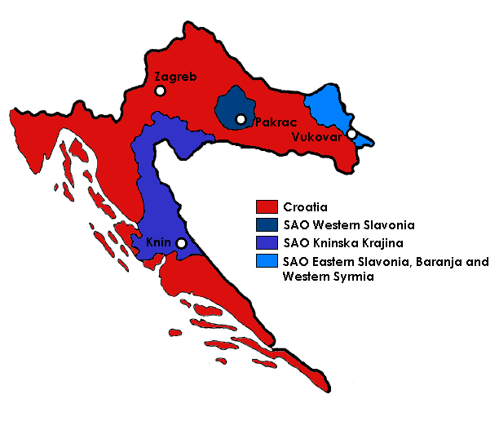
21.12.1990.Proglašenje SAO KRAJINE
„SAO Zapadna Slavonija”
U Kninu je proglašena „Srpska autonomna oblast (SAO) Krajina ”
isto se događa i ostalim općinama RH u kojima su živjeli Srbi:
SAO Istočna Slavonija, Baranja i zapadni Srijem (26.II.’91.) i
SAO Zapadna Slavonija (12.VIII.’91.).
Ustavni sud RH poništio je i odbacio takve odluke kao
Ilegalne
Protuustavne
nevažeće.
„SAO Istočna Slavonija, Baranja i zapadni Srijem”
„SAO KRAJINA”

Slide 35
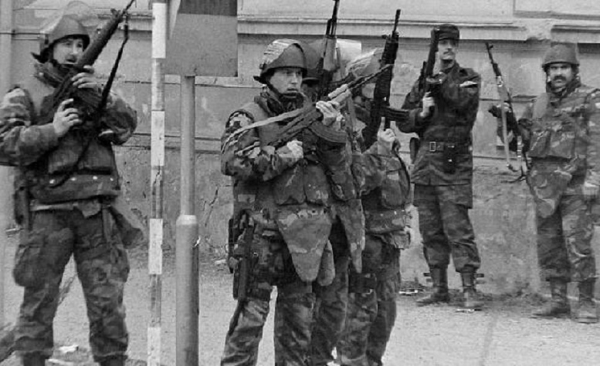
Sukobi u Pakracu ožujak 1991.
Prvi oružani sukob hrvatskih snaga reda sa srpskim ekstremistima
Policajci srpske nacionalnosti zaposleni u MUP-u RH, zajedno s mobiliziranim rezervistima, upali su u policijsku postaju u Pakracu i razoružali sve policajce Hrvate.
Specijalne jedinice MUP-a RH protjerale su srpske ekstremiste iz Pakraca;
na pakračke trgove i ulice izašla su oklopna vozila JNA,
hrvatska policija je zadržala nadzor nad gradom.

Slide 36
1991. Krvavi Uskrs na Plitvicama
(31.III.) Specijalne jedinice MUP-a RH vratile su NP Plitvice pod nadzor legalnih redarstvenih snaga
u sukobu s naoružanim srpskim teroristima, koji su prethodno (28.III.) zauzeli to područje, poginuo je Josip Jović prvi hrvatski branitelj koji je poginuo u Domovinskom ratu

Slide 37
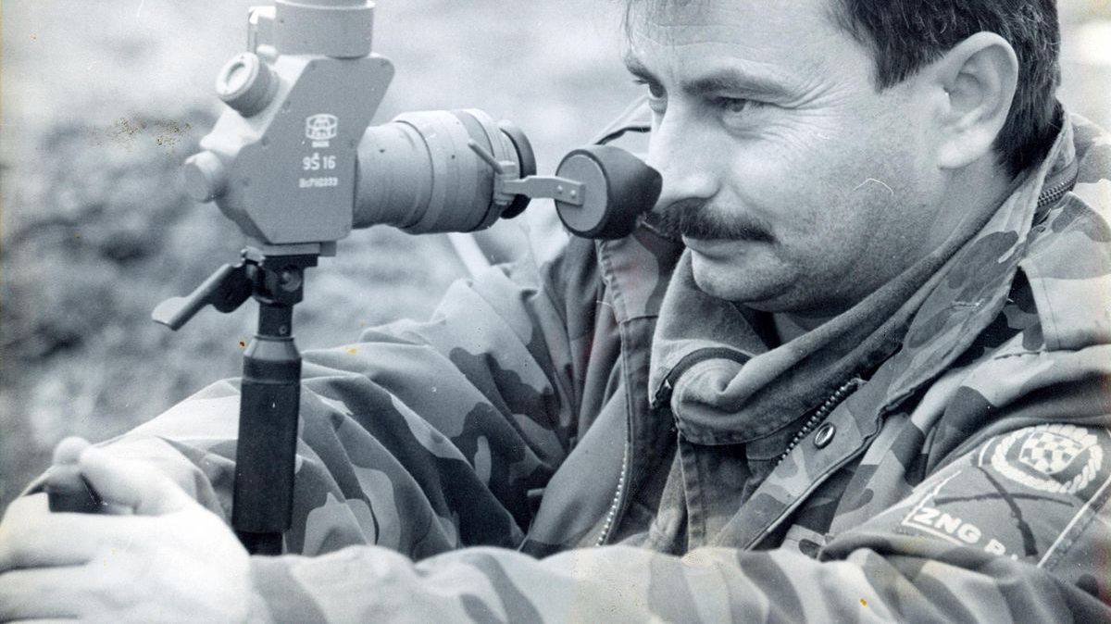
STVARANJE HRVATSKE VOJSKE

Slide 38
REPUBLIKA HRVATSKA NEMA STRATEŠKU DUBINU
GRAVITACIJSKO SREDIŠTE HRVATSKE
JE NJEN KRAJNJE NEPOVOLJAN POLOŽAJ I OBLIK
ZA OBRANU
I OBRANA MORA BITI PLANIRANA…MORATE IMATI STRATEGIJU OBRANE...
Resursi
Vrijeme
Rizik
Vrlo aktivan neprijatelj
10-15 km
ZAŠTO NAM JE BOSNA I
HERCEGOVINA
SA OBRAMBENOG STANOVIŠTA
UVIJEK BILA BITNA
- I BIT ĆE BITNA ?
REPUBLIKA HRVATSKA
-neobičan oblik
-vrlo nepovoljan za obranu
Uglavnom nema strategijske dubine ponegdje čak ni taktičke
Za pukovniju/brigadu dubina bližeg cilja u napadu je 8-15 km a dubina slijedećeg 20-30
Dubina brigade u obrani je 7-10 km
Tek zajedno sa BIH čini kompaktnu cjelinu
OPERACIJSKI SMJEROVI
STRATEŠKA DUBINA
DUBINA ZADAĆE OKLOPNE
DIVIZIJE
240 KM - 72 SATA
Notes:
STRATEŠKA DUBINA – IZRAEL
Izrael je u u terminima suvremene vojne teorije upravo jedna takva tvrđava. Izrael uništava svaku infrastrukturu pred svojim granicama (Irak i Libanon; za sada) kako bi udaljio neprijatelja od svojih granica. U ovome trenutku jedina je još neuništena ostala Sirija. Uništi li i Siriju Izrael će po prvi put u povijesti biti umjesto država biti okružen spaljenom i uništenom zemljom.
Uništi li Siriju, 'pustinja' će se protezati od Sredozemnog mora do Perzijskog zaljeva pa sve do granica sa Saudijskom Arabijom. Postigne li ovaj cilj Izrael će biti u stanju nadzirati taj prostor avijacijom na jednak način na koji su srednjevjekovni topovi 'čistili' područeje oko utvrda. To je ono što su učinile SAD s dvije zone zabrane letenja u Iraku. Sadam Hussein nije bio u mogućnosti ustati od stola a da američka avijacija nije vidjela ili znala što se dogodilo a potom je bez obzira o čemu se radilo, odmah uslijedilo bombardiranje.

Slide 39
Kolovoz 1990. Stvaranje oružanih snaga i policije
KAKO STVORITI VOJSKU IZ GOTOVO NIČEGA?
U okviru tečaja za nove hrvatske redarstvenike („Prvi hrvatski redarstvenik”), u MUP-u RH formirana je prva brigada policije (oko 1700 pripadnika);
od polaznika tečaja ubrzo je formirana Antiteroristička jedinica policije (Lučko).

Slide 40
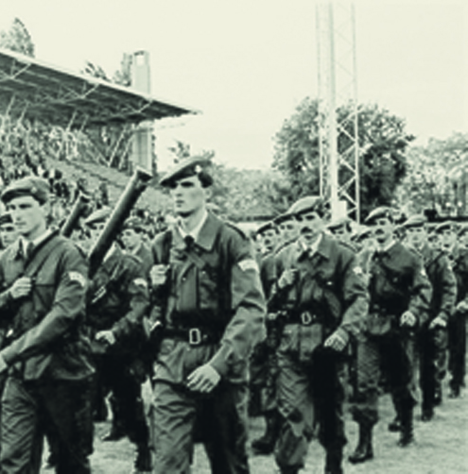
PRVO POSTROJAVANJE HV
Ključna točka u razvoju vojske -17. IV. 1991.
Sabor RH prihvatio Zakon o izmjeni i dopuni Zakona o unutarnjim poslovima,
ustrojava se Zbor narodne garde (ZNG) kao profesionalna, uniformirana, oružana formacija vojnog ustroja za obrambeno-redarstvene dužnosti.
postrojbama ZNG-a zapovijedalo je Ministarstvo obrane.
ustrojene su prve četiri brigade ZNG-a (označene kao »A« brigade)
prvi put predstavljene javnosti 28. V. 1991. na stadionu NK Zagreb u Kranjčevićevoj ulici.

Slide 41
GENERAL ŠPEGELJ PRVI ZAPOVJEDNIK ZNG
U travnju 1991. osnovana je i Narodna zaštita (NZ) -oblik obrambenoga samoorganiziranja po mjesnim zajednicama i općinama
300 000, od kojih je oko 60 000 bilo naoružano različitim vrstama oružja, prije svega lovačkim.
Zakon o obrani RH 26. VI. 1991. -oružane snage RH tvore jedinstvenu cjelinu i sastoje se od
Hrvatske vojske (HV)
ZNG-a,
pričuvni sastav TO prevodi se u pričuvni sastav ZNG-a.
general pukovnik Martin Špegelj postao je prvim zapovjednikom ZNG-a,
U prosincu 1991.godine ustrojava se Domobranstvo

Slide 42
USTROJAVA SE GLAVNI STOŽER- GENERAL ANTON TUS PRVI NGS OS RH USTROJAVAJU SE OPERATIVNE ZONE
RUJAN 1991.GODINE USTROJAVANJE GLAVNOG STOŽERA OS RH I OPERATIVNIH ZONA:
Osijek,
Bjelovar,
Zagreb,
Karlovac,
Rijeka i
Split
Dotadašnji krizni štabovi ispunili su svoju zadaću, izgubili pravo zapovijedanja te postali stožeri civilne vlasti sa zadaćom provedbe najširih obrambenih priprema, vođenja novačenja i mobilizacijskih poslova i logističke potpore vojske i građana.

Slide 43
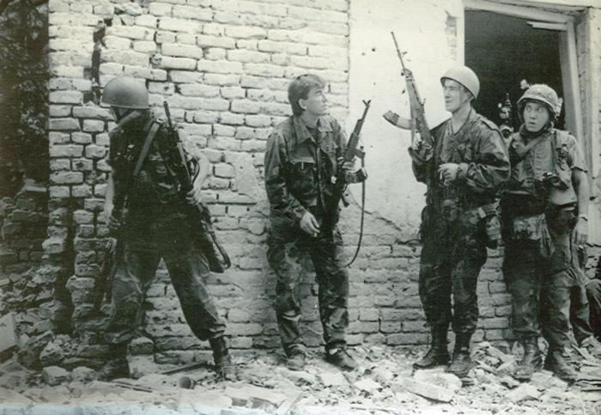
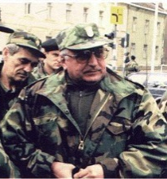
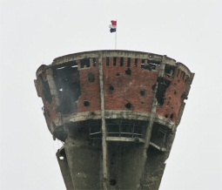
HRVATSKA VOJSKA
Početkom listopada 1991. u sastavu OS RH nalazile su se
24 naoružane brigade,
10 brigada u stvaranju i niz samostalnih bojna i satnija.
U listopadu i studenom mobilizirano je još 20 brigada
2. I. 1992., na dan potpisivanja Sarajevskoga sporazuma o bezuvjetnom prekidu vatre, u RH bilo:
330 000 vojnika u 65 brigada i velikom broju pukovnija i bojni
40 000 pripadnika MUP-a, od kojih je jedna trećina bila na bojištu.
VUKOVAR ?

Slide 44
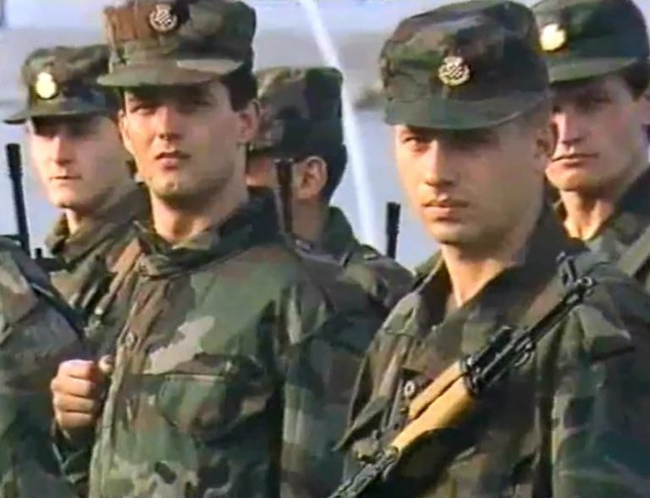
HRVATSKA VOJSKA NASTANAK I RAZVOJ-OSNIVANJE SREDIŠTA ZA ODGOJ I OBUKU
Tijekom 1992. težište je bilo na dogradnji obrambenoga sustava, obuci i školovanju pripadnika HV-a. Osnivaju se središta za odgoj i obuku vojnika u
Koprivnici,
Požegi,
Puli
Zagreb (Borongaj),
Zrakoplovni nastavni centar u Zadru,
Mornarički nastavni centar u Splitu
Časnički centar HV-a u Zagrebu
počinje sustavno obučavanje i školovanje ročnika i pripadnika HV-a.
Ustrojavaju tri »A« brigade ZNG-a (5., 7. i 9.), koje u prosincu mijenjaju ime u gardijske brigade.
Ta fotografija korisnika Nepoznat autor: licenca CC BY-SA
Ta fotografija korisnika Nepoznat autor: licenca CC BY-SA

Slide 45
RAZVOJ SITUACIJE U RIJECI I PGŽ

Slide 46
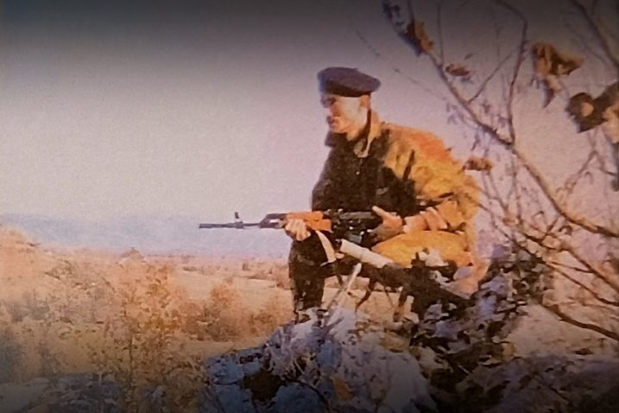
Situacija u Rijeci i PGŽ -nesigurnost i nepovjerenje-
Rijeka je 100 km udaljena od ratišta i nije direktno zahvaćena ratom ali ga osjeća
Specifični položaj Rijeke:
Industrijsko središte
Najveća luka
Prometno čvorište
Sjedište 13.K JNA
Specifična politička situacija
Prognanici iz napadnutih i okupiranih djelova RH
Počeci stvaranja HV u okviru MUP-a, formiranje brigada i odlazak na ličko ratište
Samoinicijativno organiziranje i odlazak pojedinaca i skupina na ratišta u RH /Spec.policija, HOS, 111.br, TO/ZNG/
Pad Vukovara
Prve pogibije hrvatskih branitelja: Drenov klanac, Čanak, Ibrešići, Đački dom-Gospić
Mnogo je hrabrih ljudi iz Rijeke i regije u obranu Hrvatske krenulo već tijekom ljeta a 25. listopada 1991. s Potoka je krenulo pet autobusa s oko 250 ljudi spremnih založiti svoje živote za spas Hrvatske

Slide 48
Napeta drama u Rijeci
Pregovori sa prijetećom JNA
Pritisak javnosti
Pod okriljem MUP-a počinju pripreme za formiranje policijskih postrojbi u strogoj tajnosti
Prihvat vojnika koji bježe iz JNA
Dragovoljci koji se javljaju u MUP i HOS i idu na ratišta širom RH
Na Grobnišćini priprema dragovoljaca za Vukovar
Narastajuće hrvatske snage skrivene u MUP-u
Stanovništvo dugo nesvjesno prave opasnosti i rata koji je pred vratima

Slide 49
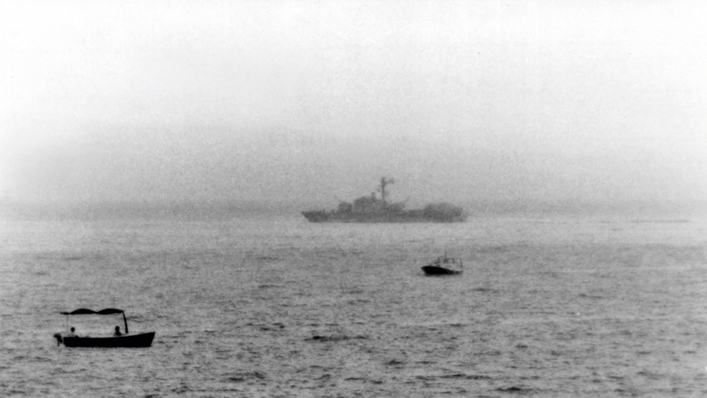
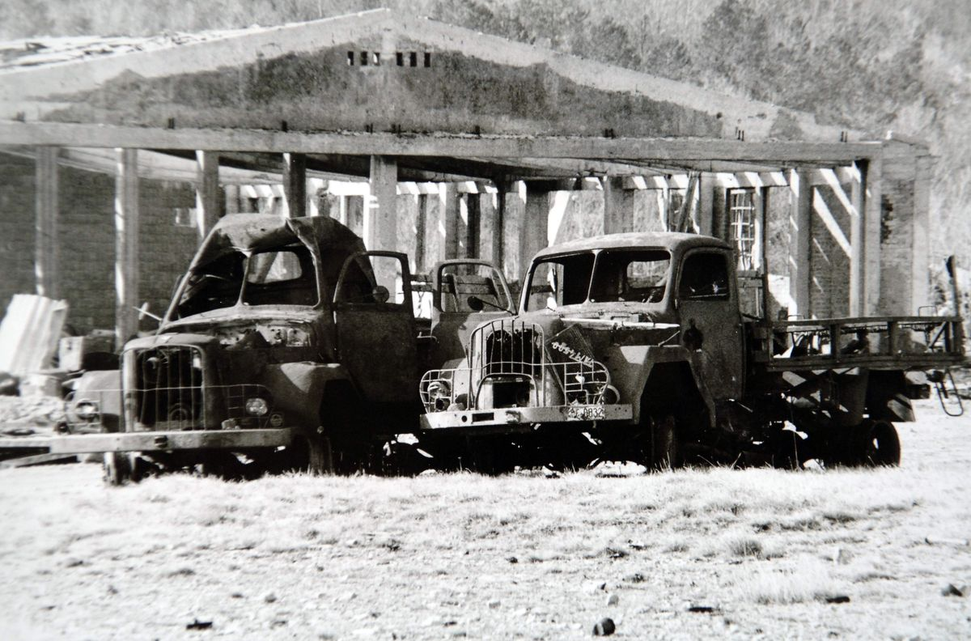
Ratna psihoza –DEMONSTRACIJA SILE U NESTAJANJU
17. rujna brodovi mornarice JNA pojavili u riječkom akvatoriju.
demonstracija sile u nestajanju
»pao« je prvi vojni objekt u primorsko-goranskoj regiji – Guslica na Platku.
Od 1200 kandidata izabrano je 320 dragovoljaca za profesionalni A bataljun 111. brigade
13.10.1991. eksplozije u Zahumu i na Katarini

Slide 50
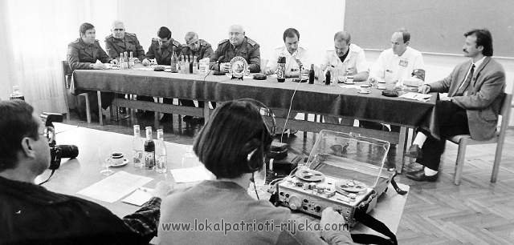
Ratna psihoza-PREGOVORI SA 13.KORPUSOM
Početkom srpnja 1991.:
Napadnuta je istočna Slavonija, Vinkovci,
otvara se ratište na Baniji, napadnut je Josipdol...
Koncem srpnja minobacačkim projektilima zasut je Otočac i time se otvara još jedno, ličko krizno žarište,
Hrvatska Vlada proglašava djelomičnu mobilizaciju u kriznim područjima.
U Rijeci je formiran Štab za obranu
Postavljaju se fizičke blokade oko riječkih vojarni,
neprekidno motrenje pripadnika JNA
kolovoza 1991. prvih 1.000 PROGNANIKA
U tijeku su pregovori sa 13.Korpusom JNA.

Slide 51
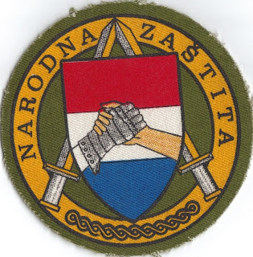
Stanovništvo se samoorganizira
Praćenje vojske/pokreti manjih većih snaga/
Osmatranje vojarni
Intenzivan obavještajni rad na cijeloj teritoriji PGŽ sa jedne i druge strane
Rijeka – jak protuobavještajni centar JNA /KOG/

Slide 52
VRIJEME POVRATKA VOJSKE IZ SLOVENIJE
Povratak vojske iz Slovenije:
Trebao je biti spriječen na pravcu Matulji-Klana, uz istodobno blokiranje vojarni na Trsatu i Katarini.
Sredinom kolovoza general Čad se a svojim korpusom vratio u Rijeku bez problema.
Inžinjerci napravili kompletan plan zaprečavanju ježevima i betonskim blokovima ali je naredba o tome povučena.
„PETROLEJSKA CESTA”
srpanj-kolovoz 1991.godine

Slide 53
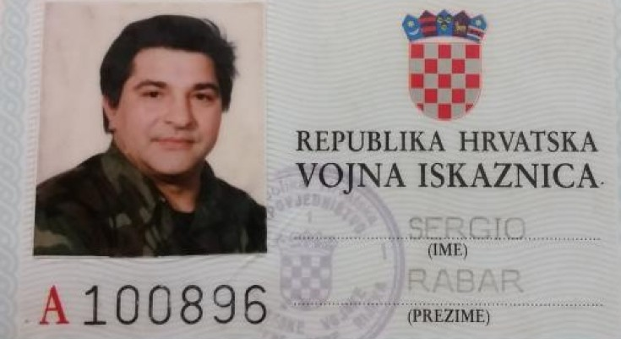
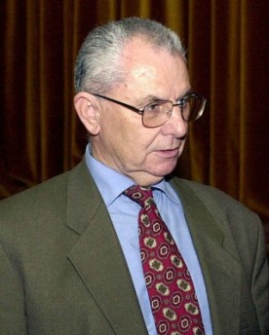
FORMIRANJE KRIZNOG ŠTABA OPĆINE RIJEKA
Krizni štab Općine Rijeka formiran 7.rujna 1991.godine:
Gradonačelnik
SNO
Privreda i poduzetništvo
Policijska Uprava
Štab saniteta
Zapovjednik štaba TO
Zapovjednik Operativne zone Rijeka
Zapovjednik 111.br HV
Štab Narodne zaštite

Slide 54
Prve riječke postrojbe u Domovinskom ratu

Slide 55
SJP PU Rijeka “Ajkule”
SJP Rijeka Ajkula osnovana je krajem ožujka 1991. godine, a prvo postrojavanje bilo je 8. travnja 1991. godine.
Bila je to i ostala jedna od najelitnijih postrojbi hrvatske policije, koja je u vrijeme Domovinskog rata dala izniman doprinos u stvaranju slobodne domovine Hrvatske:
Gospić
Topusko
Osijek
Dubrovnik
Medački džep
Bljesak
Oluja
Specijalna jedinica Ajkule prva je organizirana postrojba s područja PGŽ-a koja se uključila u Domovinski rat, pod zapovjedništvom Marina Jakominića koji je poginuo 29. kolovoza 1992. godine.
SJP Rijeka i danas doprinosi stvaranju opće sigurnosti sugrađana.

Slide 56
111. brigada Zbora narodne garde-”Zmajevi”
Službeni datum 2. srpnja 1991. dok je još bjesnio »desetodnevni rat« u Sloveniji, službeni je dan formiranja 111. brigade,
jedan vod krčkog bataljuna 111. brigade Zbora narodne garde RH Rijeka zauzeo položaje na osiguranju aerodroma na Krku.
Prva riječka brigada koja je otišla u rat, praktično u napad, više od 100 km od svojih kuća a istovremeno provoditi i blokadu vojarni u Gradu Rijeci.
Ukupno u brigadi svoje sudjelovanje u Domovinskom ratu ostvarila su 12.462 branitelja, najvećim dijelom iz grada Rijeke i Primorsko-goranske županije te su osposobljena 9.834 ročna vojnika.
Tijekom Domovinskog rata svoje živote za obranu, čast i budućnost Domovine položila su 53 pripadnika 111. pješačke brigade.

Slide 57
OSNIVANJE PROFESIONALNE POSTROJBE U RIJECI
Zapovjedništvo 111. brigade požurilo je s osnivanjem profesionalne postrojbe.
Dana 24. kolovoza 1991. iz Zagreba u riječki Centar za obavještavanje stiže pismena zapovijed: formirajte profesionalnu jedinicu! Potpisnik, dr. Franjo Tuđman.
Pripreme za profesionalnu postrojbu već su bile obavljene.
Krajem kolovoza i u rujnu u MUP su se javljali dragovoljci
Sigurnosne provjere, medicinski pregledi- zdravlje i mentalna čvrstoća
od 1200 prijavljenih dragovoljaca /320 mladića ulazi u A bataljun 111. brigade ZNG-a a većina ostalih ušla u sastav 111.brigade
Oslonac na vlastite snage, na domaće ljude i domaći kadar

Slide 58
128. brigada HV »Sveti Vid«
Povijest 128. brigade usko je vezana s ustrojem Teritorijalne obrane na području grada Rijeke.
Brigada koja će nositi ime 128. prvi put se postrojila u Omladinskom naselju »Lovorka Kukanić« na Rujevici. U periodu od 4. do 8. rujna 1991. godine izvršeno je smotriranje svih jedinica, a pozivu za postrojavanje brigade TO se odazvalo 87,80 posto vojnika, tj. njih oko 6.700.
Brigada TO (kasnije nazvana 128. brigadom) u samom početku imala je 4.600 ljudi.
128. brigada, utemeljena je 22. listopada 1991. godine .
U sastavu brigade tijekom rata je sudjelovalo više od 7 i pol tisuća branitelja, uglavnom iz Rijeke i okolice, od kojih su 25 dali svoje živote za obranu Hrvatske, a 150 ih je ranjeno.

Slide 59
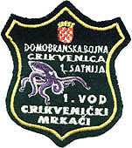
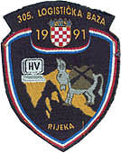
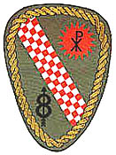
Postrojbe Operativne zone/ZP Rijeka/ZP Gospić
154.br HV Pazin
119.br HV Pula
8. domobranska pukovnija (Rijeka)
9.gardijska brigada /Gospić/
9. divizijun Protuoklopni topničko-raketni (Rijeka)
12. divizijun topnički (Rijeka)
35. inžinjerijska bojna /Pula/
71. bojna Vojne policije (Rijeka)
203. brigada PZO (Rijeka)
111. brigada HV (Rijeka)
118. domobranska pukovnika /Gospić/
128. brigada HV (Rijeka)
134. brigada /Otočac/
138. Goranska brigada HV (Delnice)
155. brigada HV (Crikvenica)
305. baza logistička (Rijeka)
Izvidnička satnija (Rijeka)
Satnija veze Zborno područje (Rijeka)
Zapovjedništvo OZ/ZP Gospić-Rijeka
Zapovjedništvo Zborno mjesto (Rijeka)
Zapovjedništvo Zborno mjesto (Delnice)

Slide 60
HRVATSKOJ TEK PREDSTOJI TEŠKA BORBA

Slide 61
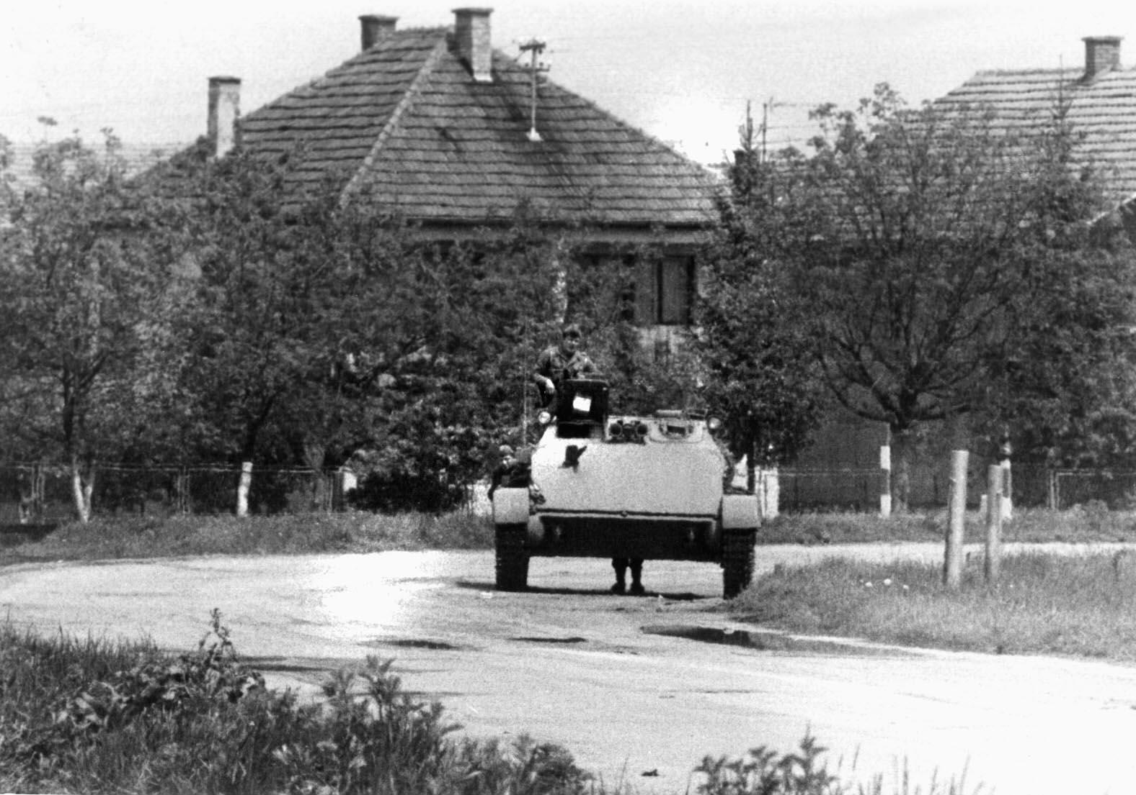
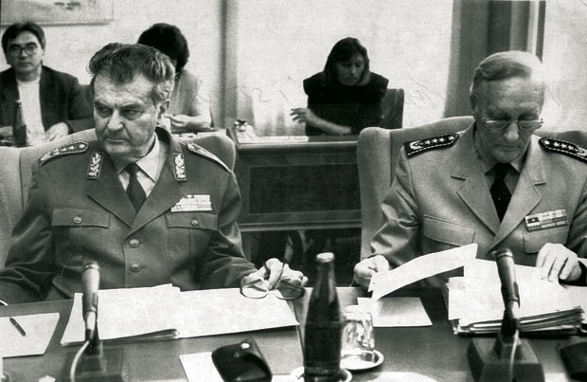
1991. Pokolj u Borovu Selu
(2.V.) Nakon što su prethodnog dana zarobili 2 hrvatska policajca, srpski teroristi su u Borovu Selu kod Vukovara ubili 12 i ranili dvadeset i jednog hrvatskog policajca;
(8.-9.V.) GENERALI TRAŽE ODOBRENJE ZA INTERVENCIJU JNA
Dramatična sjednica Predsjedništva SFRJ na kojoj su nazočili i predsjednici svih republika SFRJ.
Generali su zatražili odobrenje intervencije JNA
Hrvatska prisiljena prihvatiti odluku o raspoređivanju prosrpski orijentirane JNA u kriznim područjima između pobunjenih Srba i redarstvenih snaga Hrvatske;
JNA otvoreno preuzima ulogu zaštitnika i saveznika pobunjenih Srba u Hrvatskoj.

Slide 62
Bedem ljubavi
BEDEM LJUBAVI U RIJECI
25. kolovoza 1991. Pokret majki za mir Bedem ljubavi osnovan u Zagrebu
suorganizatorice masovnog prosvjeda pred Komandom JNA u Zagrebu,
29. kolovoza 1991.-Organizirani odlazak u Beograd- TRAŽI SE PUŠTANJE Hrvata i ostalih ne-Srba iz JNA.
3. rujna 1991. - 3000 žena prosvjedovalo u Bruxellesu za puštanje hrvatskih mladića iz JNA, za mir i pomoć Hrvatskoj.
Djelovale su humanitarno i pomagale izbjeglicama iz Hrvatske i BIH te hrvatskim ranjenicima.

Slide 63
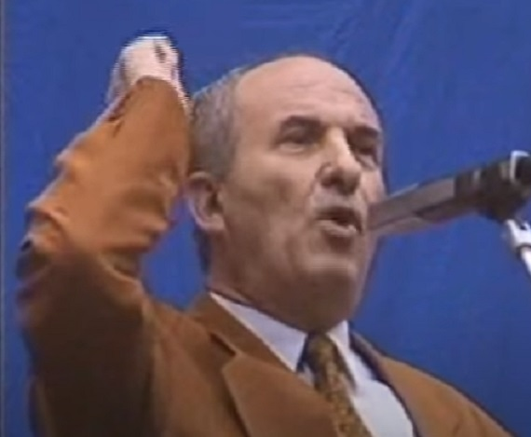
POVIJESNI GOVOR: Ja vas volim i ja se vama ponosim! I kad bih morao birati hoću li s vama umrijeti ili s generalskim strašilima živjeti, izabrao bih smrt …
Vlado Gotovac ispred zgrade Komande 5. VO u Zagrebu 30. srpnja 1991

Slide 64
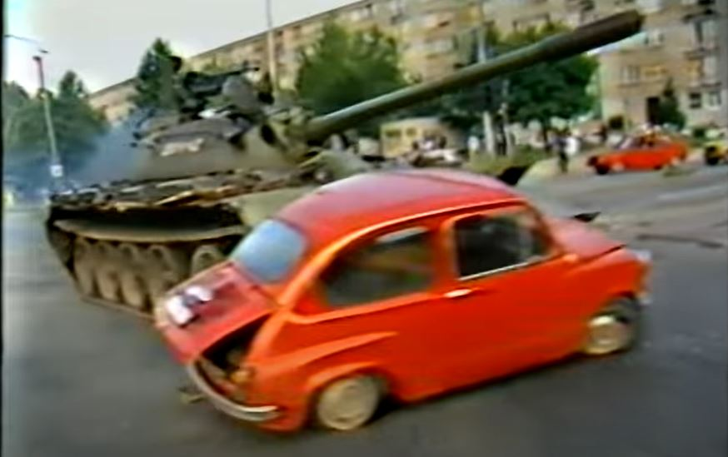
1991. Tenkovi JNA ušli su u Baranju i istočnu Slavoniju a EZ uvodi embargo na uvoz oružja u SFRJ
(3.VII.) druga kolona od oko 380 vozila JNA rasporedila se oko Šida, spremna za napad na Hrvatsku.
(5.VII.) Europska zajednica (EZ) uvela je embargo na uvoz oružja u SFRJ.
uvođenje embarga išlo je u prilog ostvarivanju ciljeva velikosrpske agresorske politike.
U Hrvatsku su stigli prvi promatrači iz Europske zajednice
POČETAK BITKE
ZA VUKOVAR I ISTOČNU SLAVONIJU

Slide 65
SVE JAČE ANGAŽIRANJE JNA I POČETAK VUKOVARSKE TRAGEDIJE
Banjalučki korpus JNA prešao je rijeku Savu i pridružio se pobunjenim Srbima u napadu na Hrvatsku (Okučane, Staru i Novu Gradišku).
Pripadnici jugoslavenske kontraobavještajne službe (KOS) podmetnuli su eksploziv pred Židovsku općinu i na židovsko groblje u Zagrebu; cilj toga terorističkoga čina bio je kompromitiranje Hrvatske pred svijetom.
Žestok napad JNA i srpskih postrojba na Pakrac.
Žestok napad JNA i srpskih postrojba na Vukovar i Borovo Naselje te Otočac i dolinu Gacke.
Napada se Karlovac
Zadarsko zaleđe
Kolovoz 1991.

Slide 66
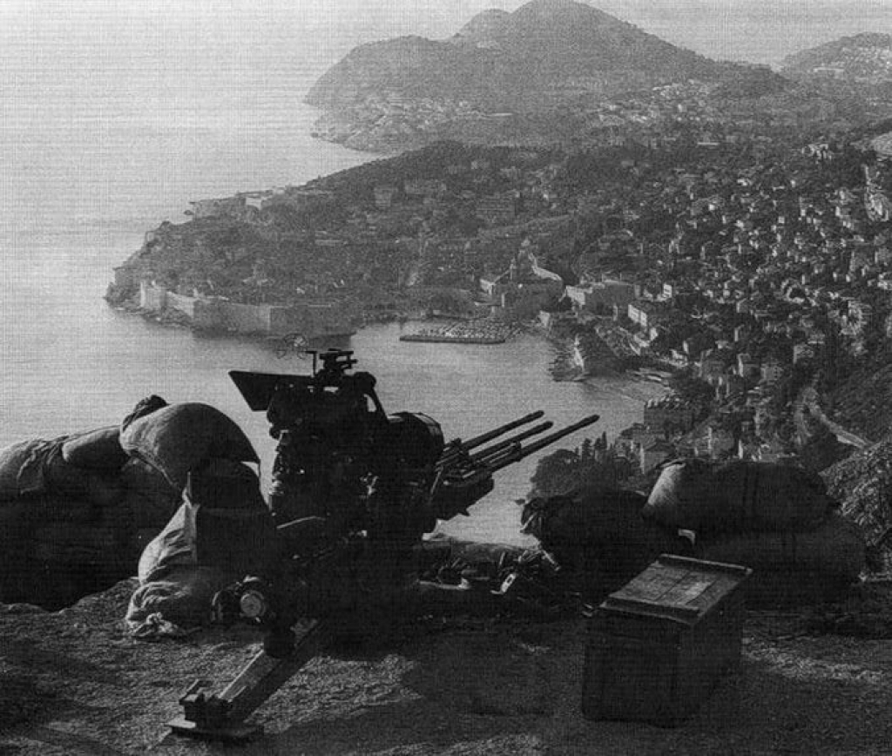
NAPAD NA DUBROVNIK
žestok napad JNA i četnika iz Crne Gore i Hercegovine na Dubrovnik i okolicu
Dubrovnik je pod neprestanim napadima i granatiranjem premda je stara gradska jezgra zaštićena poveljom UNESCO-a (najžešći napadi bili su 11.XI. i 6.XII.).
31.Listopad 1991. –KONVOJ LIBERTAS
U Dubrovnik je uplovio humanitarni konvoj Libertas (putnički brod Slavija i tridesetak brodova i brodica iz raznih hrvatskih luka);
konvoj su predvodili
predsjednik Predsjedništva SFRJ S. Mesić
hrvatski premijer F. Gregurić.
Listopad 1991.

Slide 67
25.Listopad 1991. JEDAN OD NAJDRAMATIČNIJIH POTHVATA U DOMOVINSKOM RATU
„Napustio sam JNA jer nisam sposoban ni voljan pucati na hrvatske vojnike”
pilot
Rudolf Perešin
Proboj medijske blokade Domovinskog rata na međunarodnoj sceni i
pobjeda Hrvatske u informacijskom ratovanju

Slide 68
LISTOPAD 1991. POVLAČENJE JNA IZ HRVATSKE
U Genevi je potpisan sporazum o deblokadi vojarni JNA i povlačenju JNA iz Hrvatske.
U skladu s dogovorom JNA napušta:
Jastrebarsko
Pulu
Rijeku
ratnu luku Divulje kod Splita
Dugo Selo
Pleso
vojni kompleks Loru u Splitu
druge vojarne na teritoriju pod nadzorom legalnih vlasti Republike Hrvatske.
(27.XI.) VS UN-a donijelo je odluku (Rezolucija 721) o upućivanju mirovnih snaga (UNPROFOR) u Hrvatsku.
.

Slide 69
PAD VUKOVARA
OBOSTRANI RASPORED SNAGA
12.-19.11.1991.GODINE
KUPRES
VUKOVAR

Slide 70
VUKOVARSKA TRAGEDIJA
(18.XI.) U Vukovaru je prestao organizirani otpor hrvatskih branitelja (u Borovu Naselju organizirani otpor prestao je dan kasnije);
NEZAPAMĆENI RATNI ZLOČIN U NOVIJOJ SVJETSKOJ POVIJESTI
Zašto baš Vukovar?
Na taktičkoj razini izgubljena bitka koja je odlučujuće utjecala na stratešku razinu-DOBIJANJE RATA

Slide 71
Vukovar-potpuni moralni slom/počelo je vrijeme GOSPODARA RATA
U kasnu jesen 1991. JNA i njeni časnici Srbima potrebni samo radi iskorištavnja ratne tehnike i kakvog-takvog taktičkog osmišljavanja akcija.
Nastupilo vrijeme paravojski
Arkanovi TIGROVI
BELI ORLOVI,
ODRED DUŠAN SILNI

Slide 72
1990. POJAČANA TERORISTIČKA DJELOVANJA SRPSKIH EKSTREMISTA U HRVATSKOJ
Povijest nas uči: Luđake treba shvaćati ozbiljno

Slide 73
VUKOVAR-STRATEGIJSKA PREKRETNICA
VUKOVAR-kulminacijska točka
STRATEŠKI CILJ: granica Virovitica-Karlobag nije ni izdaleka postignut
JNA
Od napada na Sloveniju postala tzv. JNA
pretrpjela velike gubitke
na Vukovaru se slomila udarna moć
Nastavak rata od strane oslabljene i razvučene tzv. JNA nije bilo izgledno.
Na teritoriju pod srpskom kontrolom ostalo je manje od 40% Srba koji su živjeli u Hrvatskoj,

Slide 75
SARAJEVSKO PRIMIRJE I DOLAZAK SNAGA UN
(2.I.) U Sarajevu je potpisan sporazum o potpunom prekidu vatre u Republici Hrvatskoj (Vanceov plan) i dolasku snaga Organizacije ujedinjenih naroda (Sarajevski sporazum);
Nepovoljan za RH ali jedino moguć u tom trenutku.

Slide 76
203.br PZO Rijeka
ZRAČNI NAPAD NA RIJEKU
02.Siječanj 1992.godine

Slide 77
NAKON 14 STOLJEĆA NA OVIM PROSTORIMA 15.siječnja 1992.godine Hrvati imaju svoju neovisnu državu
Povijesni govor u Hrvatskom Saboru
Današnji dan - 15. siječnja 1992. - biti će zlatnim slovima uklesan u cijelu, četrnaestostoljetnu povijest hrvatskog naroda na ovome prostoru, za nas svetom tlu, između Mure, Drave, Dunava i Jadrana
Franjo Tuđman, predsjednik RH
Notes:
15. siječnja 1992. godine hrvatsku su neovisnost zajedno priznale tadašnje članice Europske unije
NJEMAČKA I VATIKAN
Ključna uloga
Diplomatski odnosi sa RH
22. svibnja 1992. Hrvatska je postala i članicom Ujedinjenih naroda,
1.travnja 2009. Hrvatska postaje član NATO-a
1. srpnja 2013. RH postaje 28.članicom EU.

Slide 78
Međutim, kraj nije ni blizu situacija po HRVATSKU je kritična i dugoročno neodrživa
Srbi djelomično ostvarili zadane ciljeve
Agresor ovladao sa 17 000 km² ili 30% hrvatskog teritorija
Većina velikih gradova ostala je u dometu srpskog topništva,
dubina slobodnog teritorija mjestimično je taktička - manje od 15 km.
VITALNE KOMUNIKACIJE PRESJEČENE ILI UGROŽENE
Notes:
Srpski ciljevi bili su djelomično postignuti. Do prosinca, JNA i srpske snage ovladale su nad oko 17.000 km2 (ili 30%) hrvatskog teritorija i zauzele cijelu Baranju, dijelove Slavonije i Srijema uz Dunav, prostor oko Okučana, Banovinu, Kordun, veći dio Like, cijelo sjevernodalmatinsko zaleđe, dubrovačku rivijeru i njeno zaleđe. Većina velikih gradova ostala je u dometu srpskog topništva, a dubina nezauzetog teritorija mjestimično je iznosila manje od 15 km. Koncem studenoga dogovoren je odlazak blokiranih a nezauzetih garnizona JNA u Hrvatskoj, koji s cjelokupnim naoružanjem prelaze na zauzeti teritorij te u Bosnu i Hercegovinu, iako se tome hrvatski vojni vrh protivio. Međutim, na teritoriju pod srpskom kontrolom ostalo je manje od 40 posto Srba koji su živjeli u Hrvatskoj, a granica Virovitica-Karlobag nije ni izdaleka dosegnuta. JNA je pretrpjela velike gubitke što je u Srbiji izazvalo plimu nezadovoljstva i dodatno otežalo mobilizaciju, pa je manjak ljudstva bio kroničan i osjećao se posvuda. Nastavljanje rata od strane oslabljene i razvučene JNA nije bilo izgledno.

Slide 79
AKCIJA “MASLENICA”
NOVSKO ŽDRILO
HRVATSKA JE PRESJEČENA NA DVA DIJELA
Zapriječena prometna i gospodarska povezanost sjevera i juga Hrvatske
Promet se odvijao preko otoka Paga
Trajektni promet često u prekidu
Dalmacija i Hercegovina dovedene u nemoguće stanje
Vojna je akcija planirana i izvedena u razdoblju od 6. do 27. siječnja1993.
Oslobođeno:
Zadarsko zaleđe,
Masleničko ždrilo
Zrakoplovna luka Zemunik,
naknadno je oslobođena i brana Peruča, koju su pobunjeni Srbi neuspješno minirali.

Slide 80
AKCIJA “MEDAČKI DŽEP”
vojna operacija koju je izvela Hrvatska vojska u razdoblju 9. - 11.rujna 1993.godine protiv tzv. JNA i paravojnih postrojbi tzv. Republike Srpske Krajine
Pobunjeni Srbi odmaknuti iz samog predgrađa Gospića
Pod pritiskom UN HV se povlači sa teritorija ali ga opet posjeda u operaciji “Bljesak”

Slide 81
OPERACIJA “BLJESAK”
1.i 2. svibnja 1995. godine Hrvatska voska i redarstvenici oslobađaju zapadnu Slavoniju.
Većina lokalnih Srba bježi u djelove BiH koji su pod srpskim nadzorom, odakle se za osvetu tuku hrvatski gradovi.
U Splitu se sastaju najviši predstavnici Republike Hrvatske i Federacije BiH, te donose Deklaraciju o zajedničkoj obrani od srpske agresije.

Slide 82
“LJETO 95” NEPOSREDNI UVOD U “OLUJU”
Sjeverno od Dinare započinju zajedničke akcije HVO-a i HV-a, nazvane Ljeto 95..
Knin je odsječen od zaleđa i doveden u strateški krajnje nepovoljan položaj
Srbi odgovaraju granatiranjem Karlovca, Siska i Gospića.
Na pregovorima u Ženevi odbijaju prihvatiti mirnu reintegraciju.
Splitski sporazum između Predsjednika RH i BiH /22. srpnja 1995. /
Bihać na izdisaju
Međunarodna zajednica pasivna /zaprepaštena Srebreničkom tragedijom/.

Slide 83
3.GENERACIJA RATOVANJA ZRAČNO-KOPNENA BITKA (air-land battle)
Proširena i integrirana bitka koja podrazumijeva uporabu svih dostupnih snaga na integriranom bojištu (područje odgovornisti + područje interesa)
Cilj:
Nadzor nad snagama koje slijede prvi borbeni postroj.
Uništenje borbene moći prije nego što se on približi bliskim operacijama
Brz prijenos bitke u dubinu kroz odvažnu ali promišljenu napadnu operaciju
KRITIČNO:
Uništenje / neutralizacija neprijateljskih snaga iza prve crte- onih snaga koje slijede i podupiru ili slijede i preuzimaju
RIJEŠENJE:
IZNENADNI I BRZI NAPAD po dubini, preuzimanje i zadržavanje inicijative
POČETAK NAPADA MORA BITI BUKVALNO UDAR GROMA KOJI TRENUTNO NEPRIJATELJA OSTAVLJA BEZ SPOSOBNOSTI REAGIRANJA
BRZINA I SAMO BRZINA
ODMAH RJEŠAVATI BITNE STVARI - NEBITNE SE RJEŠAVAJU SAME PO SEBI

Slide 84
ZRAKOPLOVNA BAZA PLESO 4.KOLOVOZ 1995. VRIJEME 04,50 SATI
CILJ:
RR čvorišta Ćelavac i Magarčevac
ZM 15. Ličkog korpusa-Korenica
ZM 9.pbr Bunić

Slide 85
OLUJA-opća zamisao
KLJUČNE ZADAĆE:
UDAR HRZ PO CV, RR čvorištima i ZM (Ćelavac, Petrova gora, Banski Grabovac i Bunić)
ISTOVREMENO: TOPNIČKI I RAKETNI UDAR PO DUBINI (spriječiti manevar i dovođenje snaga na prvu crtu - izolirati prvu crtu)
OPĆI PJEŠAČKI NAPAD (PLIMNI VAL) NA 630 km BOJIŠNICE
GRAVITACIJSKO SREDIŠTE: Spajanje se sa 5.korpusom ABIH i rasjecanje neprijateljeve obrane na pola
ODLUČUJUĆA TOČKA: KNIN
ZAVRŠNO STANJE :
OD 09.KOLOVOZA NITI JEDNA ORGANIZIRANA NEPRIJATELJSKA POSTROJBA VELIČINE SATNIJE NE EGZISTIRA UNUTAR MEĐUNARODNO PRIZNATIH GRANICA RH
5.KORPUS
ABiH
KNIN
Notes:
Iznenadnim udarom HRZ po CV, RR čvorištima i ZM narušiti neprijateljev sustav vođenja i zapovjedanja. (Ćelavac, Petrova gora, Banski Grabovac i Bunić).
Istovremeno snažnom topničkom i raketnom paljbom po dubini spriječiti manevar i dovođenje snaga na prvu crtu - izolirati prvu crtu
Opći napad /plimni val/ na 630 km bojišnice-probiti istovremeno na što više mjesta obranu, brzo prodrijeti kroz obranu obilazeći snažnija uporišta, razdvajati snage i ŠTO PRIJE ZAUZETI KNIN

Slide 86
TIJEK AKCIJE OLUJA 4.-9. kolovoz 1995.godine
Neprijateljeva obrana na prednjem kraju probijena na četrdesetak mjesta
prodor HV u dubinu od nekoliko kilometara.
HV snažno tuče Knin
U Lici zauzet važan prijevoj Ljubovo na komunikaciji Gospić - Korenica.
1. gardijska brigada "Tigrovi" zauzela Plitvice i preko Rakovice spojila se kod Tržačkih Raštela sa snagama 5. korpusa ABiH čime je ova enklava deblokirana.
Na smjeru prema Kostajnici i Dvoru HV je ima najteže gubitke u cijeloj operaciji (90 mrtvih).
GRAVITACIJSKO SREDIŠTE - SRPSKA OBRANA JE RASJEČENA
1.dan

Slide 87
TIJEK AKCIJE OLUJA 4.-9. kolovoz 1995.godine
7. gardijska brigada "Pume" i 4. gardijska brigada "Pauci" ulaze u napušteni grad.
Počinju dublji prodori pješaštvom i tehnikom na tridesetak smjerova te su glavni ciljevi dostignuti već trećega i četvrtoga dana.
2.dan
KNIN je pao !!!

Slide 88
TIJEK AKCIJE OLUJA 4.-9. kolovoz 1995.godine
Na Kordunu je 21. korpus "VRSK" puna četiri dana izvodio obrambena djelovanja, ali je opkoljen i prisiljen na predaju.
General Petar Stipetić I General Čedomir Bulat
5000 vojnika i 20 tisuća civila
Predaja je izvršena 8. kolovoza 1995. godine u 19.00 sati kad je u Viduševcu
srpski zapovjednik hrvatskom generalu propisno podnosi prijavak pred strojem, čestita na pobjedi i predaje 21.korpus “VRSK”
Ovaj čin je označio kraj vojne operacije "Oluja".
4.Dan
PREDAJA

Slide 89
POVIJESNA
SLIKA
Predsjednik RH
dr. Franjo Tuđman
sa zapovjednicima
pobjedničke vojske
na kninskoj tvrđavi

Slide 90
Poslije “OLUJE”
Hrvatsko Podunavlje, tih 4,6 posto neoslobođenoga teritorija, neće biti vraćeno vojnom silom, nego mirnom reintegracijom.
Misija UNTAES-a završila je 15. siječnja 1998. godine.
Hrvatsko Podunavlje je razvojačeno, uspostavljena je hrvatsko-srpska prijelazna policija, uvedena je kuna i hrvatsko zakonodavstvo.
Hrvatska kreće u obnovu - izravna materijalna šteta koju je imala u ratu iznosi približno 30 milijardi dolara.

Slide 91
OLUJA 1995.

Slide 92
04.Kolovoz 1991.godine 05,00 sati

Slide 95
Postrojavanje 2.bojne u Korenici po završetku OLUJE

Slide 96
Tko su bili vojnici

Slide 97
RANJENICI
Milorad Drača
Zapovjednik 3./3. bojne neposredno pred „Oluju” 1995.
odmah poslije „Oluje” 1995.
2021.godine
Ovo je darivatelj krvi Milorad Drača.
U akciji dobrotvornog davanja krvi u Dražicama, 18.rujna 2021.godine, krv je dao čak 157. put

Slide 98
LIČKA zima 1991./1992.

Slide 99
Lička zima 1991./1992.

Slide 100
Čanak 10.12.1991.
Miljenko Benaš , 35
Zlatko Liker 31
Franjo Matašić 45
Ivan Radica 23
Ivoslav Škaron 33
Zarobljeni pripadnici saniteta 2.bojne 128.brigade:
Dr. Aldo Ivančić,
Nikša Karamatić,
Vlado Leoni,
Ante Čargonja i
Ranko Srok
Đački dom Gospić 24.12.91.
Bruno Colnar,32
Stjepan Klić 34
Pavao Putrić 34
Goran Šimac 34
Ibrišići /Perušić/ 19.01.1992.
Nevenko Grbac 29
Petar Horvat 37
Zvonimir Škerl 30
Samir Terzić 23
JEZIVA ZIMA
1991./1992.
U SAMO 40 DANA

Slide 102
128. brigada odlikovana je Redom Nikole Šubića Zrinskog za iskazano junaštvo njezinih pripadnika u Domovinskom ratu.
Tadašnji načelnik Glavnog stožera HV, general Drago Lovrić postavlja plamenac predsjednika Republike na ratnu zastavu

Slide 103
Slava im
U postrojbama PGŽ:
32 000 sudjelovalo u Domovinskom ratu
222 poginulo
700 invalida
140 djece kojima su jedan ili oba roditelja poginula u ratu.
Odaziv između 95 i 98 posto

Slide 104
Nažalost, za mnoge je cijena pobjede bila neizdrživo bolna i visoka
Goran Šimac
(1957.-1991.)
Sergio Šimac
(1971. -1995.)

Slide 105
17.11.2012. General Ante Gotovina: „Rat je završio, okrenimo se budućnosti“

Slide 106
UMJESTO ZAKLJUČKA
21000 poginulih:
13.583 na hrvatskoj strani (uključujući nestale)
7.947 na srpskoj strani/6.760 u "Krajini“/ te 1.279 vojnika JNA /prema Beogradskim podacima/
Ratom i ratnim razaranjem bilo je obuhvaćeno
54% hrvatskog teritorija
36% hrvatskog stanovništva.
Pod okupacijom se našlo 14.760 km2 ili 26% hrvatskog teritorija.
U prosincu 1991. godine u Hrvatskoj je bilo
oko 550.000 prognanika i izbjeglica,
150.000 ljudi bilo u izbjeglištvu u inozemstvu.
Prema podacima Državne revizije za popis i procjenu ratne štete izravna ratna šteta u Hrvatskoj u razdoblju 1990.–1999. godine iznosila je 236.431.568.000 kuna ili OKO 31,5 MILIJARDI EURA.
uništeno je
180,000 domova,
25 % hrvatske ekonomije
Niti jedan hrvatski vojnik nikad nije kročio na teritorij Srbije

Slide 107
Rat je ružna stvar ali ne i najružnija. Degradirani moral i patriotizam na nivou razmišljanja da za ništa nije vrijedilo ratovati i žrtvovati se je daleko ružnija stvar. John Stuart Mill
Hvala na pažnji

